Slide 1
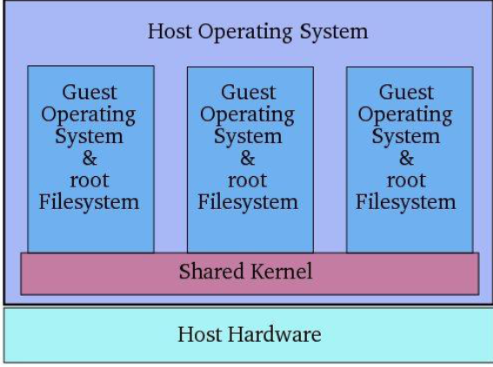
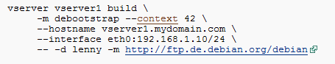

TIPOS DE VIRTUALIZACIÓN (II)
Virtualización de Kernel Compartido (Shared Kernel Virtualization)
  También llamada virtualización a nivel de sistema o virtualización de SO.
  Utilizado en sistemas Linux y UNIX.
  Los SO’s invitados comparten un kernel común – kernel del host - (interacción del SO con el HW), y cada uno tiene su “sistema de ficheros root” (librerías, ficheros y utilidades) propio.
  El kernel conmuta el root de forma dinámica, sin reiniciar el sistema.
  Inconveniente: Los SO’s deben ser compatibles con la versión de kernel que se comparte. No Windows+Linux en la misma maquina física.
  Ej: Linux Vserver, OpenVZ.
  Manejo con línea de comandos

Slide 2
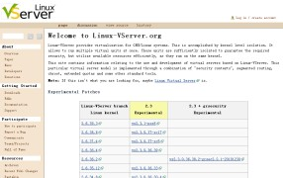
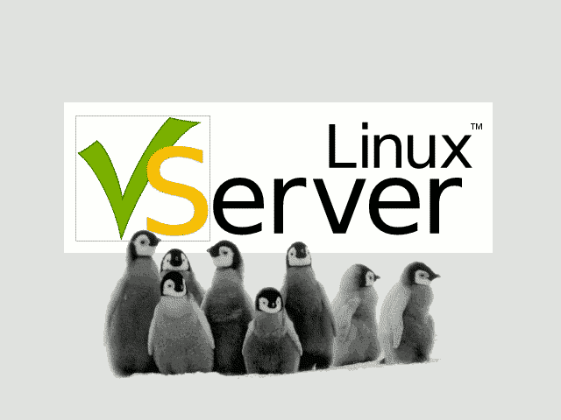
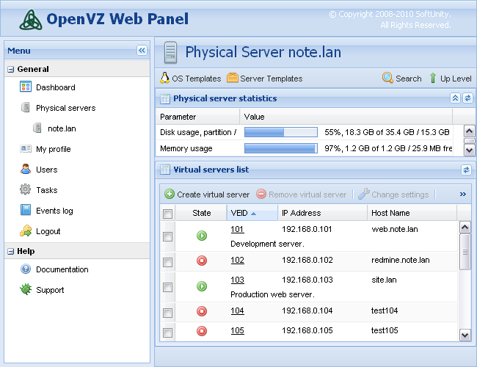
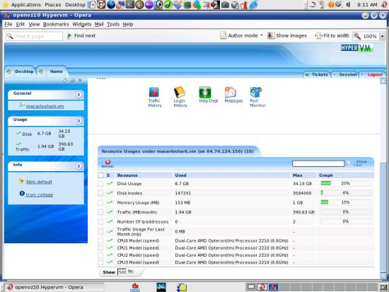

Slide 3
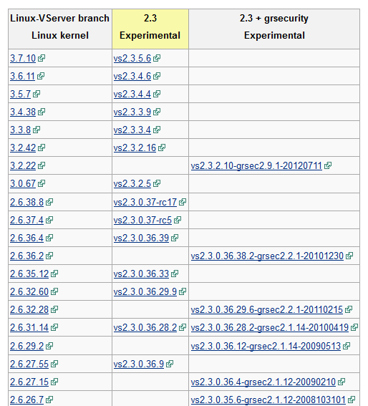
Diferentes versiones estables de Linux vServer según la versión del kernel

Slide 4
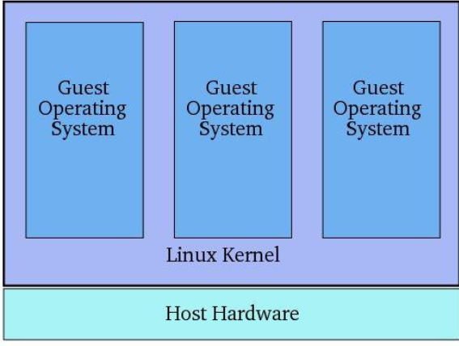
TIPOS DE VIRTUALIZACIÓN (III)
Virtualización a nivel de Kernel (Kernel Level Virtualization)
  Es SW libre
  El SO anfitrión tiene un kernel modificado para ejecutar multiples MV, pero cada una con su SO con su kernel y root propios. Los SO de las MV no comparten kernel.
  Inconveniente: el SO invitado debe haber sido compilado para el mismo HW que el del kernel sobre el que corre, pero no necesita modificarse.
  Ej: Kernel-based Virtual Machine (KVM), User Mode Linux (UML)

Slide 5
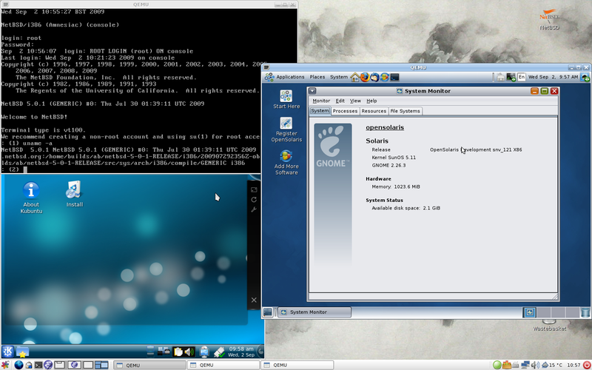

Slide 6
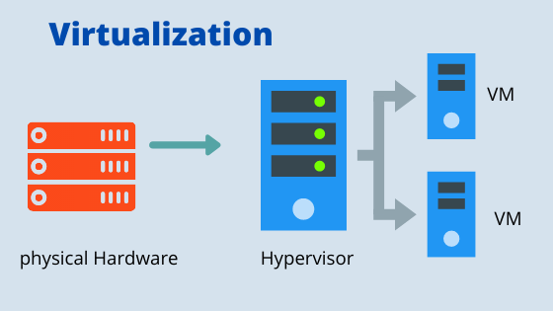
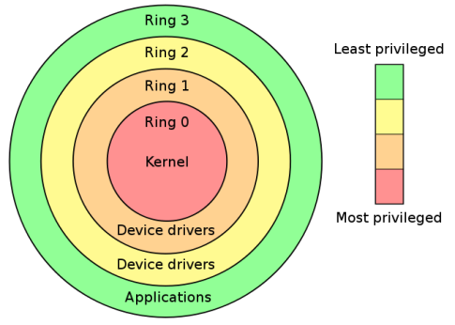
TIPOS DE VIRTUALIZACIÓN (IV)
Virtualización por Hypervisor
  Primer SW que se instala en el HW limpio.
  Aprovecha los anillos de protección de los nuevos procesadores x86. Uso empresarial.
  Hypervisor (Virtual Machine Monitor VMM): programa que corre sobre el HW, en el anillo 0. Funciones:
    Manejo de recursos y ubicación de memoria para las VM’s.
    Proporcionar interfaces para administración de mayor nivel y herramientas de monitorización.
  Problema: la mayoría de los kernels de SO’s están escritos para anillo 0 (instrucciones CPU privilegiadas) y gestión directa de la memoria.

Slide 7
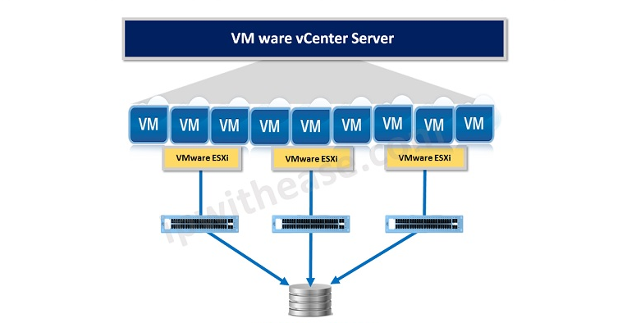


Slide 8
Soluciones a Hypervisor
PARAVIRTUALIZACIÓN
  Se modifica el kernel del SO invitado, en lugar de hacer llamadas al HW, se hacen llamadas al hypervisor (Hypercalls). El SO invitado tiene que estar preparado para ello.
  El Hypervisor ejecuta las instrucciones del anillo 0.
  Ventaja: SO’s se comunican directamente con el hypervisor (rendimiento alto).
  Ej: Distribuciones Linux principales (SUSE, RedHat) requieren modificaciones para correr en modo para-virtualización. Resto de Linux necesitan cambios para coexistir con el hypevisor.
    Windows Hyper-V ofrece para-virtualización para Windows Server 2008 R2, Windows Vista y Linux SUSE.
VIRTUALIZACIÓN COMPLETA (FULL VIRTUALIZATION)
  No se modifican los SO’s invitados. El hypervisor realiza emulación de HW para gestionar operaciones privilegiadas.
  Invonveniente: consume tiempo y recursos el proceso de emulación.

Slide 9
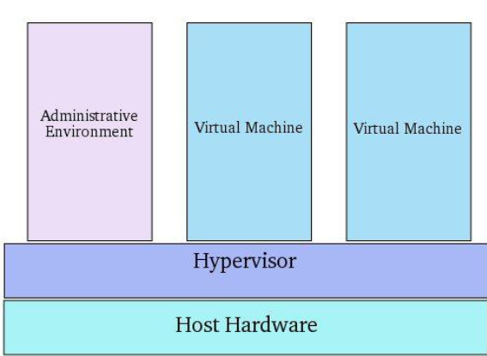
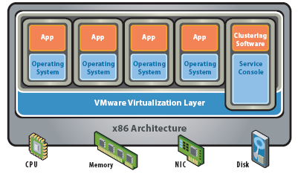
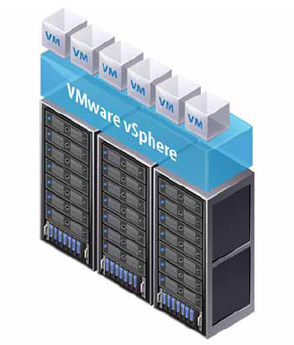
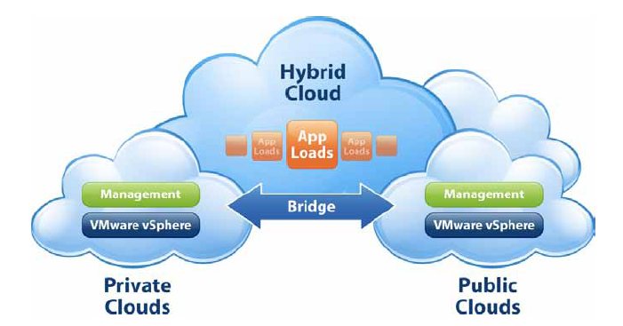
VIRTUALIZACIÓN HW
  Aprovecha las capacidades de los nuevos procesadores, Intel VT y AMD-V/ AMD’s Pacifica
  Pueden hacer correr SO’s invitados no modificados.
  Proporcionan anillo de privilegios adicional, por encima de ring 0 sobre el que el hypervisor puede funcionar. Se deja el ring 0 disponible para SO’s invitados no modificados.
  Ej: Xen, Vmware ESX/ESXi Server, Microsft Hyper-V technology. VMWare vSphere es el primer SO para nube privada.

Slide 10
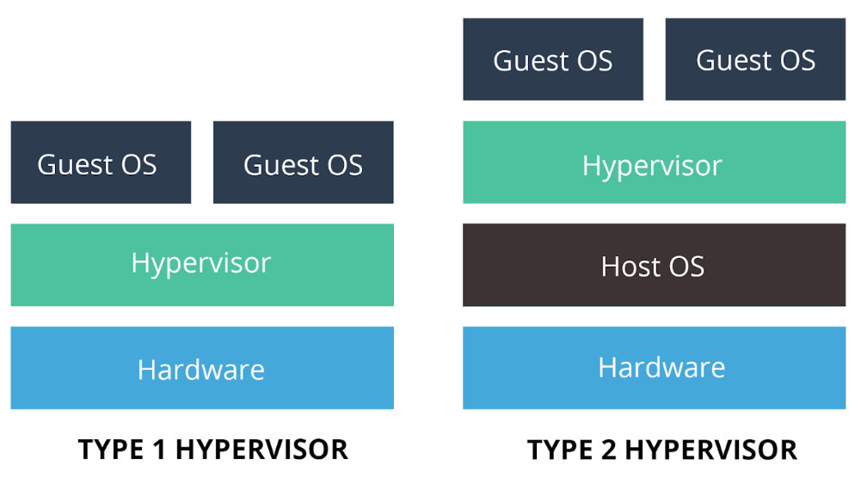
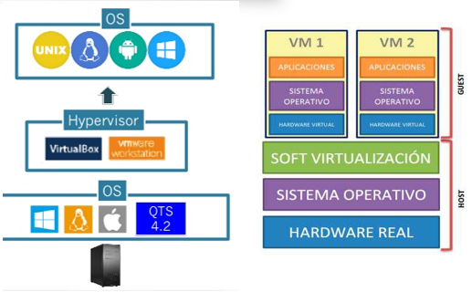
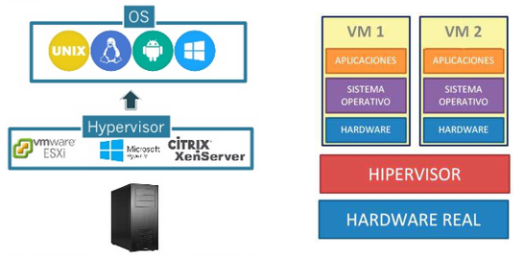
BARE-METAL/NATIVO -> TIPO 1
HOSTED/ALOJADO -> TIPO 2

Slide 11
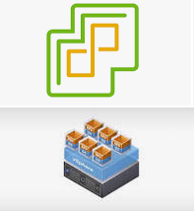
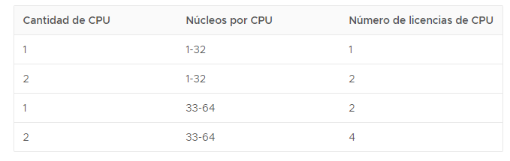
MODO DE LICENCIAMIENTO DE INFRAESTRUCTURAS VIRTUALIZADAS
Vmware
Existen tres modelos de licencias principales para vSphere:
  Licencias por CPU, que cubre una CPU con hasta 32 núcleos.
  Licencias por máquina virtual.
  Licencias basadas en suscripciones.
Modelo de licencias por CPU para vSphere
  A partir de vSphere 7.0, una licencia de CPU abarca una CPU con hasta 32 núcleos. Si una CPU tiene más de 32 núcleos, necesitará licencias de CPU adicionales.
  Cuando se asigna una licencia de vSphere a un host, la cantidad de capacidad consumida se determina en función del número de CPU físicas en el host y la cantidad de núcleos en cada CPU física.
  Si utiliza el modelo de concesión de licencias con hasta 32 núcleos, puede asignar una licencia de vSphere para 10 CPU de 32 núcleos a cualquiera de las siguientes combinaciones de hosts:
    Cinco hosts con 2 CPU y 32 núcleos por CPU
    Cinco hosts con 1 CPU y 64 núcleos por CPU
    Dos hosts con 2 CPU y 48 núcleos por CPU y dos hosts con 1 CPU y 20 núcleos por CPU

Slide 12
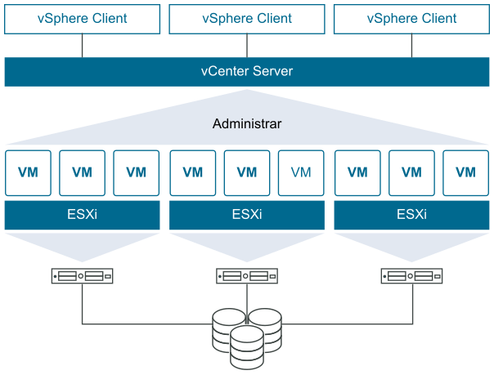
MODO DE LICENCIAMIENTO DE INFRAESTRUCTURAS VIRTUALIZADAS
Modelo de licencias por máquina virtual para vSphere
  Algunos productos de VMware tienen licencias por máquina virtual.
  Por ejemplo, vSphere Desktop, que está pensado para entornos de VDI como Horizon View. El uso de licencias para vSphere Desktop es igual al número de máquinas virtuales de escritorio encendidas que se ejecutan en los hosts a los que se les asigna una licencia de vSphere Desktop.
Modelo de licencias basado en suscripciones para vSphere
  Al utilizar la plataforma de cargas de trabajo de vSphere+, puede cambiar de la administración de vSphere basada en licencias a un modelo de suscripción de pago por expansión. Para obtener más información, consulte Suscripciones de vSphere+ y vSAN+ en la documentación de Administrar vCenter Server y hosts.

Slide 13
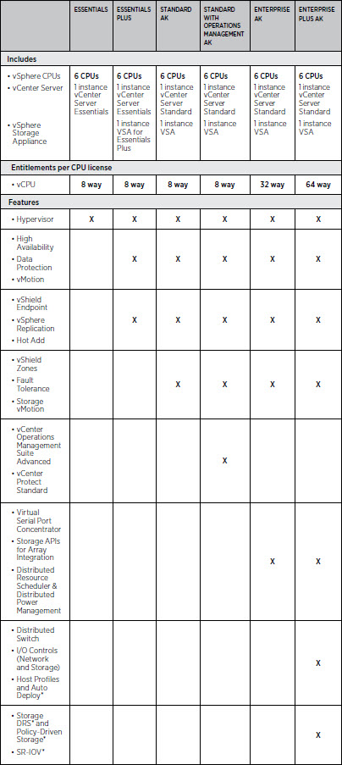
Ej. VMWare vSphere

Slide 14
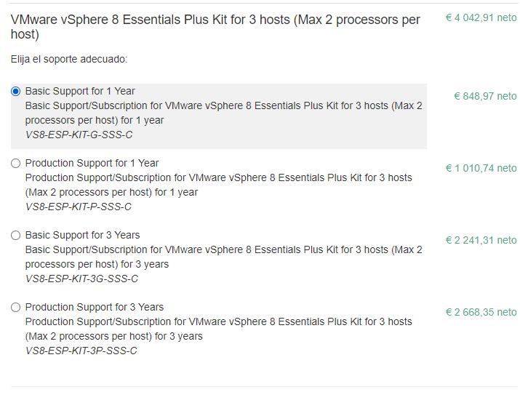
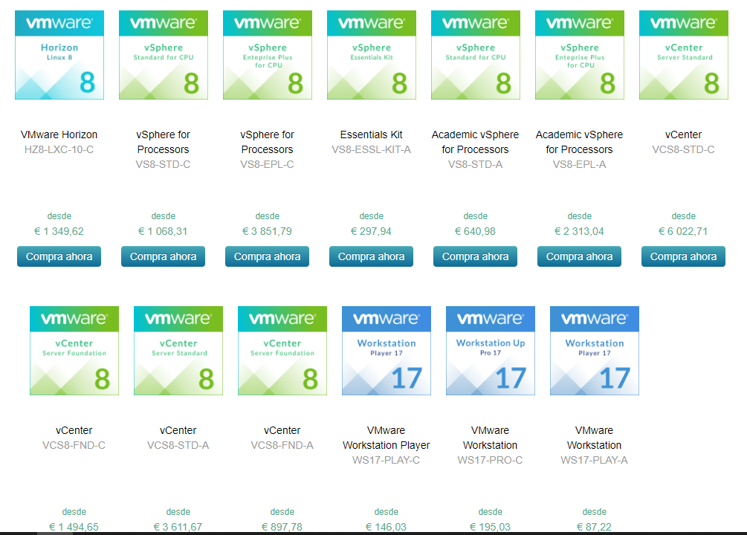
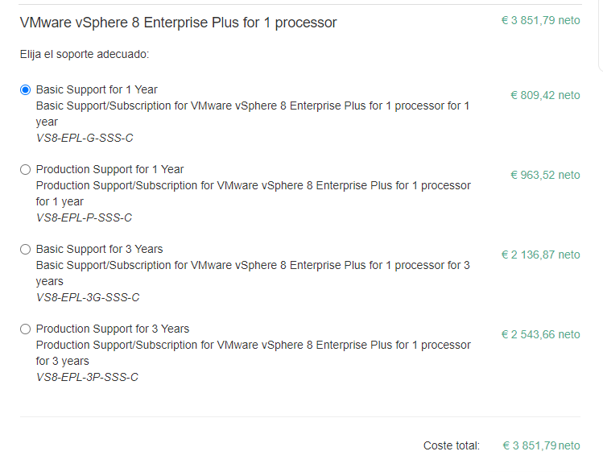

Slide 15
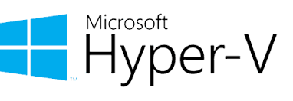
MODO DE LICENCIAMIENTO DE INFRAESTRUCTURAS VIRTUALIZADAS
Microsoft Hyper-V (cambio)
  Coste de licencia de Windows Server (2022, 2019, 2016, W10) w/ Hyper-V 3.0.
    4 tipos de licencias:
      Foundation, micropyme (no hyper-v)
      Essentials, pequeña empresa (no hyper-v)
      Standard, empresas de más de 25 usr. Completa, con hyper-v. 800€. Máximo 2 servidores virtualizados
      Datacenter, empresas de mas de 25 usr. Total, con hyper-v. 4500€. Sin límite en el número de servidores a virtualizar.

Slide 16
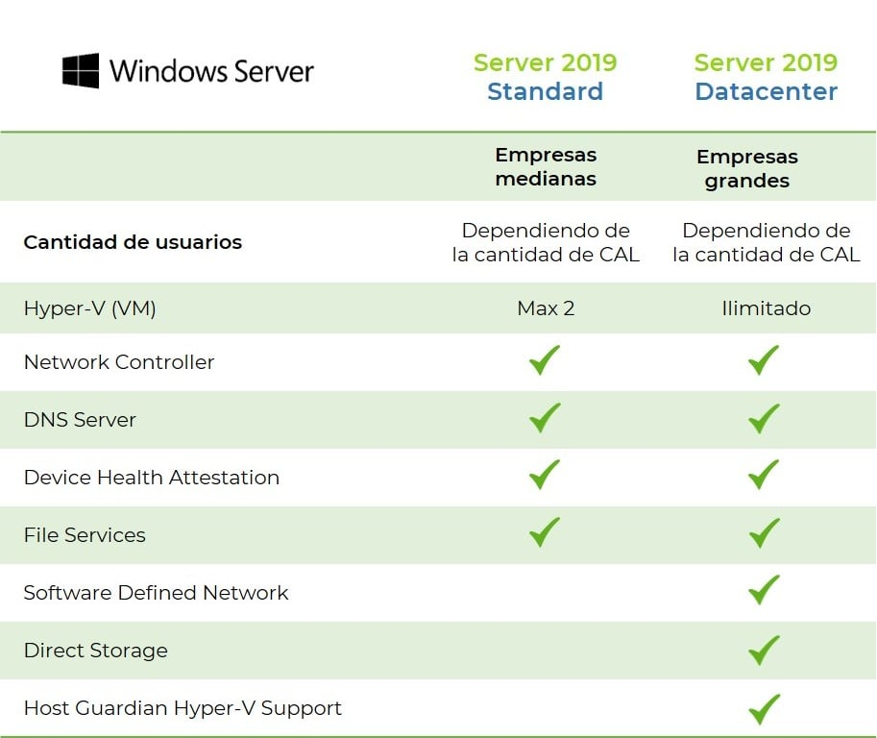
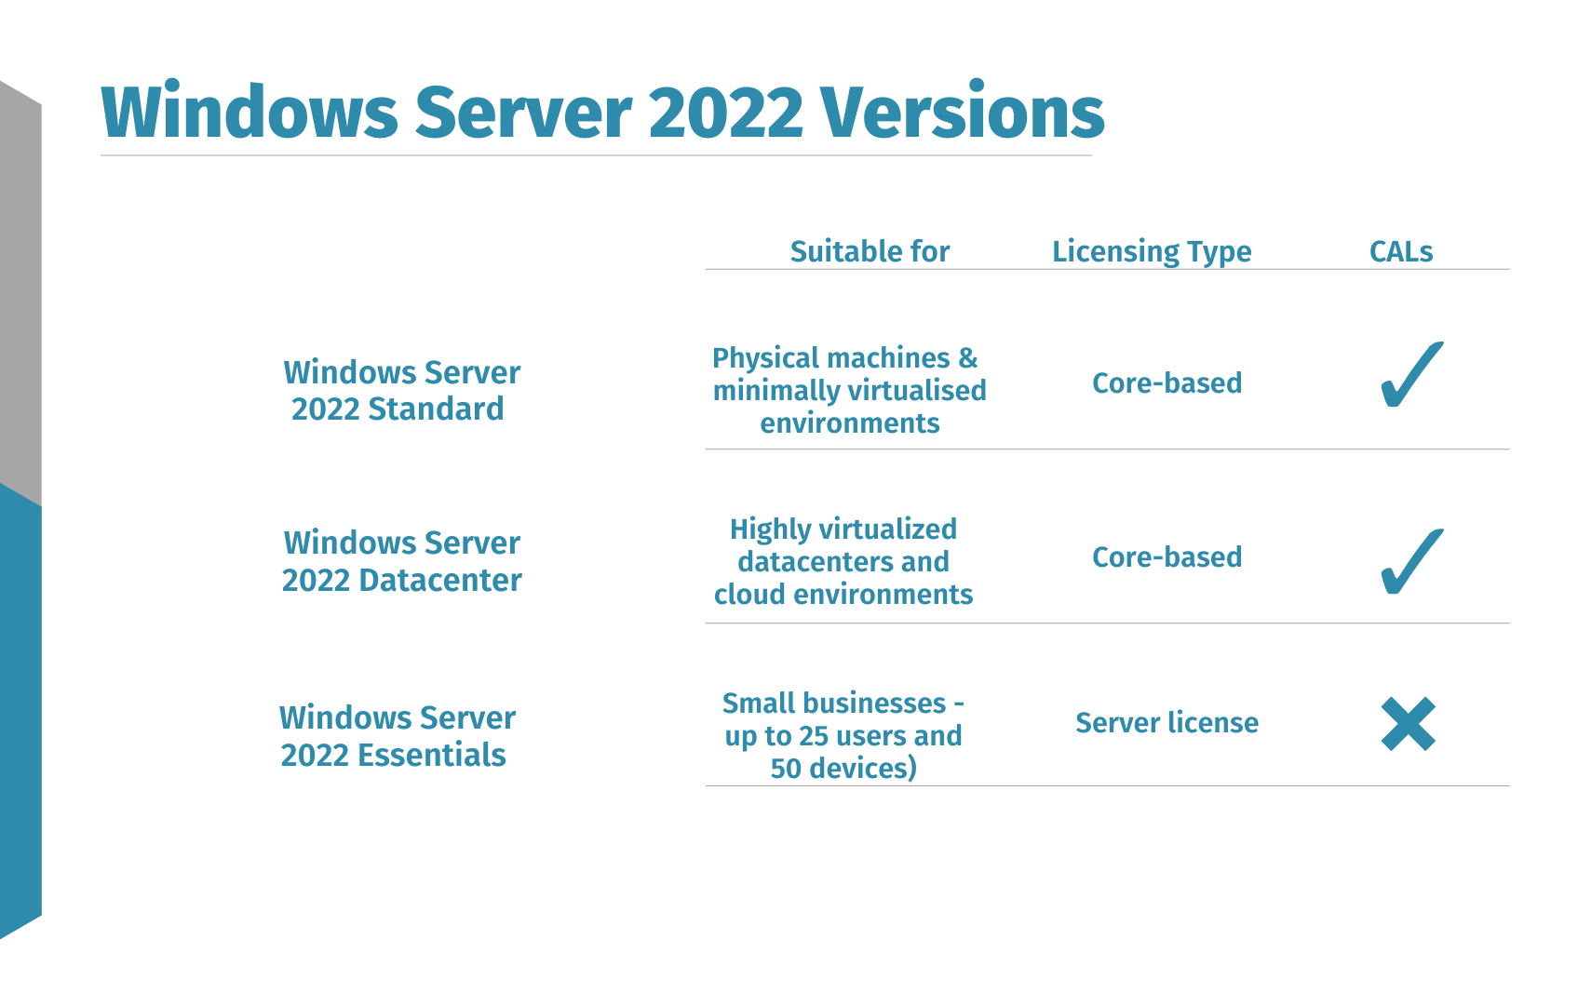
MODO DE LICENCIAMIENTO DE INFRAESTRUCTURAS VIRTUALIZADAS

Slide 17
Nuevo modelo de licenciamiento vCloud – vSphere
Paso a funcionamiento cloud y SAAS (Software as a Service): pago por consumo
Las licencias seguirán siendo por uP (CPU).
En 2012 VMWare abandonó el licenciamiento basándose en vRAM por la desventaja competitiva respecto a HyperV.
Se ha eliminado también la limitación de cores por versión de licencia (ahora vCPUs).
Es decir, un host con un socket cpu es una licencia, un host con dos socket cpu son dos licencias.
No hay limitación de máquinas virtuales por host.
Cada licencia aporta un número de vCPU’s. Ese número es el número máximo de procesadores/nucleos que pueden tener las máquinas virtuales.
  Ejemplo: Con 8 vCPU puede tener 8 máquinas virtuales de 1 nucleo, o 4 de 2 núcleos, etc.
Cambios recientes para aproximarse a la competencia.
A partir de vSphere 7.0, una licencia de CPU abarca una CPU con hasta 32 núcleos

Slide 18
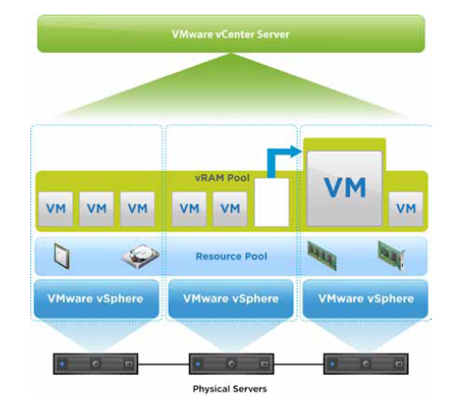
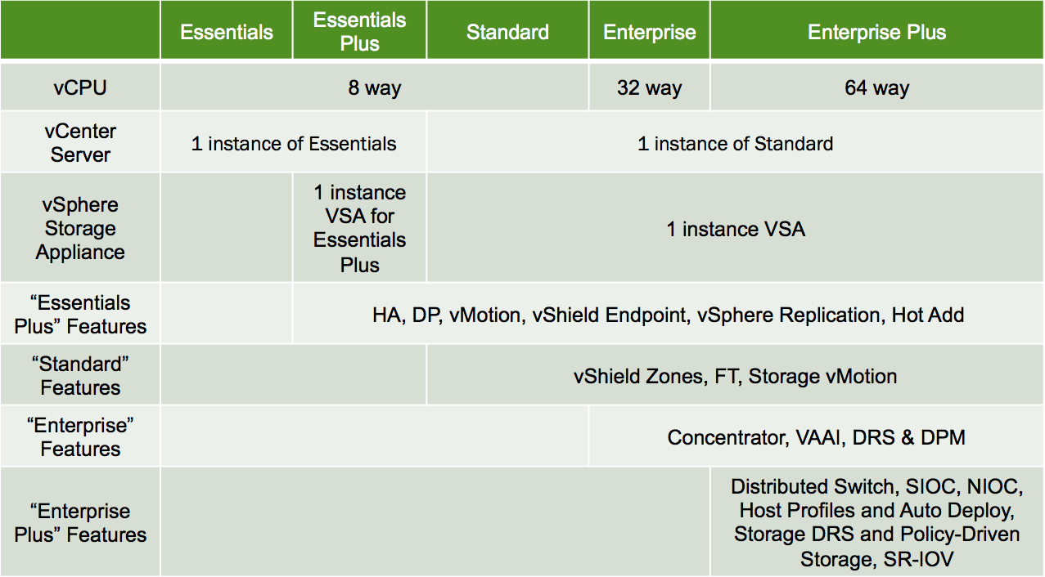

Slide 19
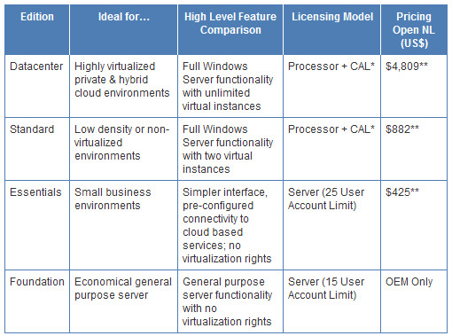
Ej. Hyper-V y Windows Server

Slide 20
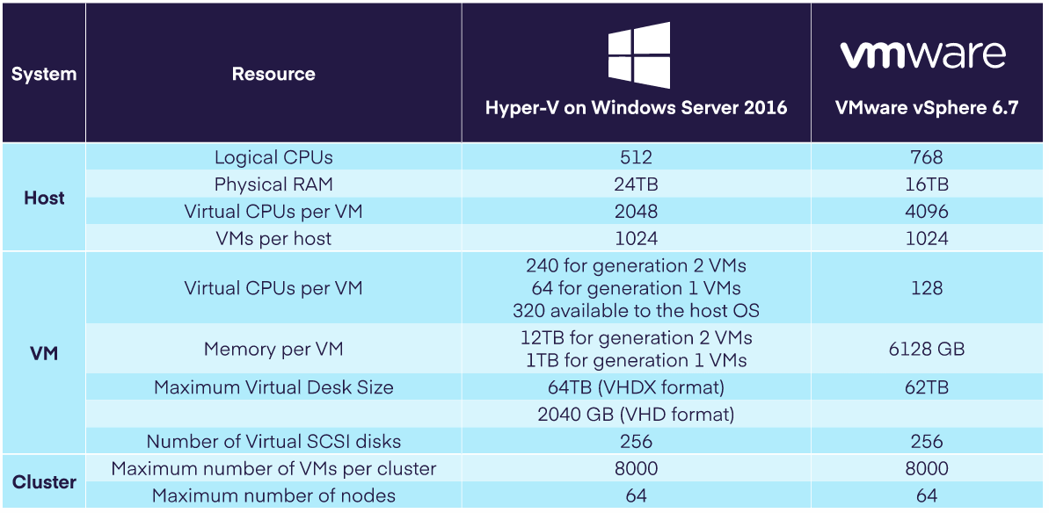
Windows Server vs vSphere

Slide 21
VIRTUALIZACIÓN EN LA ADMINISTRACIÓN PÚBLICA
  La inversión se ha realizado en años precedentes. Hay organismos que llevan virtualizando desde 2004.
  En climas de restricción presupuestaria (en TIC y el resto de áreas), los nuevos despliegues se están basando en virtualización.
  Ventajas para la e-Administración
    Agilidad en nuevas aplicaciones
    Conservación de aplicaciones antiguas
    Cumplir plazos
  Se está planteando la virtualización del puesto de trabajo:
    Ahorro de costes de operación
    Diversificación del riesgo, con infraestructuras de distintos fabricantes.
  Virtualización para las comunicaciones (ejemplo de 6 centralitas distribuidas físicas, a 2 reales). Reducción de coste en llamadas internacionales.
  Retorno de la virtualización de servidores es en torno al 40%.
  El planteamiento actual ha cambiado: «Virtualizar todo salvo aquello que no sea posible.»
  Problema actuál: solucionar la «elasticidad hacia abajo»: reducir el nº de usuarios. Se pasa de 60 servidores físicos a 150 virtuales (aprovisionamiento dinámico).
  Retos futuros:
    Elasticidad hacia arriba.
    Movilidad de servicios
    Reducir el número de servidores

Slide 22
Etapas Optimización de Infraestructuras (según Forrester):
  Aclimatación. No acondicionado para entornos de producción
  Consolidación. Entornos de producción. Inicios de virtualización.
  Mejora de procesos. Extensión masiva de la virtualización. Procesos de gestión de infraestructuras.
  Utilities / Cloud. Automatización de infraestructuras coordinadas, para ofrecer movilidad.

Slide 23
CONCLUSIÓN
La virtualización es una herramienta y no un fin. El fin son las aplicaciones y el servicio al usuario.

Slide 24
FIN

